Slide 1
Универсального принятия доменных имен и адресов электронной почты
Программа Дня UA
Имя Докладчик
ДД месяц 2024 г.

Slide 2
Повестка дня
Введение
Общие сведения об универсальном принятии
Основы Unicode
Основы для IDN и EAI
Заключение

Slide 3
Общие сведения об универсальном принятии (UA)

Slide 4
Универсальное принятие доменных имен и электронной почты
Цель
Все доменные имена и адреса электронной почты работают во всех прикладных программах.
Результаты
Стимулирование потребительского выбора, рост конкуренции и предоставление более широкого доступа конечным пользователям.

Slide 5
Категории доменных имен и адресов электронной почты
Теперь можно создавать доменные имена и адреса электронной почты на местных языках с использованием UTF8
Интернационализированные доменные имена (IDN-домены)
Интернационализация адреса электронной почты (EAI)
Доменные имена
Новые доменные имена верхнего уровня: example.sky
Длинные доменные имена верхнего уровня: example.abudhabi
Интернационализированные доменные имена: 普遍接受-测试.世界
Интернационализация адреса электронной почты (EAI)
ASCII@IDN marc@société.org
UTF8@ASCII ईमेल@example.com
UTF8@IDN 测试@普遍接受-测试.世界
UTF8@IDN; системы письма справа налево موقع.مثال@میل-ای

Slide 6
Состояние готовности к универсальному принятию для программистов
Поддержка всех доменных имен, включая интернационализированные доменные имена (IDN), и всех адресов электронной почты, включая интернационализированные адреса электронной почты (EAI):
Принятие: пользователь может вводить в текстовое поле символы своего местного алфавита
Проверка: программное обеспечение принимает такие символы и распознает их как действительные
Процесс: система выполняет с символами необходимые операции
Хранение: текст может храниться в базе данных без каких-либо повреждений
Отображение: при извлечении из базы данных информация отображается корректно
Принятие
Проверка
Процесс
Хранение
Отображение

Slide 7
Технологический стек для рассмотрения UA
Приложения и сайты
- Wikipedia.org, ICANN.org, Amazon.com, пользовательские сайты во всем мире
- PowerPoint, Google-Docs, Safari, Acrobat, пользовательские приложения
Языки программирования и интегрированные среды
- JavaScript, Java, Swift, C#, PHP, Python
- Angular, Spring, .NET core, J2EE, WordPress, SAP, Oracle
Стандарты и передовые практики
- IETF RFC, W3C HTML, Unicode CLDR, WHATWG
- Отраслевые стандарты (здравоохранение, авиация, ...)
Платформы, операционные системы и системные инструменты
- iOS, Windows, Linux, Android, магазины приложений
- Active Directory, OpenLDAP, OpenSSL, Ping, Telnet
Социальные сети и поисковые системы
- Chrome, Bing, Safari, Firefox, локальные браузеры (например, китайские)
- Facebook, Instagram, Twitter, Skype, WeChat, WhatsApp, Viber
Прием, проверка, обработка, хранение и отображение
всех доменных имен и адресов электронной почты.

Slide 8
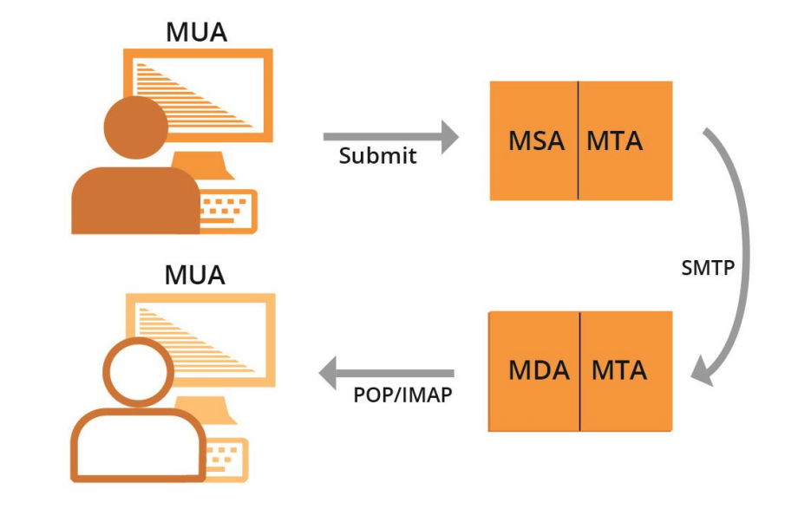
Почтовые системы и поддержка EAI
Все агенты электронной почты должны быть настроены на отправку и получение интернационализированных адресов электронной почты. Подробнее см. в документе EAI: технический обзор.
MUA – почтовый агент пользователя: клиентская программа, которую человек использует для отправки, получения и управления почтой.
MSA – агент отправки почты: серверная программа, которая получает почту от MUA и готовит ее к передаче и доставке.
MTA – агент передачи почты: серверная программа, отправляющая почту на другие узлы Интернета и принимающая ее от них. MTA может получать почту от MSA и/или доставлять почту в MDA.
MDA – агент доставки почты: серверная программа, которая обрабатывает входящую почту и обычно сохраняет ее в почтовый ящик или папку.

Slide 9
Примеры компонентов электронной почты
MUA – почтовый агент пользователя – Outlook, Thunderbird, логистическая система Amazon, подсистема веб-почты Gmail, контактная форма веб-сервера
MSA – агент отправки почты – Exchange, Postfix, Sendgrid, AWS Workmail
MTA – агент передачи почты – Postfix, Exim, Halon, Sendgrid, AWS Workmail
MDA – агент доставки почты – часть Gmail и Exchange, части Zendesk
Приложение MUA для смартфонов
MTA для получателя
MTA для отправителя
MSA для отправителя
MTA: фильтр спама
Хранилище электронной почты
MUA: Веб-почта

Slide 10
Примеры компонентов электронной почты
MUA – почтовый агент пользователя – Outlook, Thunderbird, логистическая система Amazon, подсистема веб-почты Gmail, контактная форма веб-сервера
MSA – агент отправки почты – Exchange, Postfix, Sendgrid, AWS Workmail
MTA – агент передачи почты – Postfix, Exim, Halon, Sendgrid, AWS Workmail
MDA – агент доставки почты – часть Gmail и Exchange, части Zendesk
Веб-браузер
Веб-сервер
MUA: программное обеспечение для создания контактных форм
MTA для получателя
MTA для отправителя
MSA для отправителя
MTA: фильтр спама
Хранилище электронной почты
Приложение MUA для смартфонов

Slide 11
Основы Unicode

Slide 12
Символ и набор символов
Метка или строка, например أهلا, नमस्ते, Hello состоит из символов
Hello → H e l l o
Символ — это единица информации, используемая для организации, контроля или представления текстовых данных.
Примеры символов:
Буквы
Цифры
Специальные символы, т. е. математические символы, знаки препинания
Управляющие символы — обычно не отображаются
Американский стандартный код для обмена информацией (ASCII) кодирует символы, используемые в вычислениях, включая буквы a-z, цифры 0-9 и другие

Slide 13
Кодовая точка
Кодовая точка — это значение или позиция символа в любом кодированном наборе символов
Кодовая точка — это номер, присвоенный для представления абстрактного символа в системе представления текста
Notes:
https://bournetocode.com/projects/GCSE_Computing_Fundamentals/pages/3-3-5-ascii.html

Slide 14
Кодовая точка
Кодовая точка — это значение или позиция символа в любом кодированном наборе символов
Кодовая точка — это номер, присвоенный для представления абстрактного символа в системе представления текста
Notes:
https://bournetocode.com/projects/GCSE_Computing_Fundamentals/pages/3-3-5-ascii.html

Slide 15
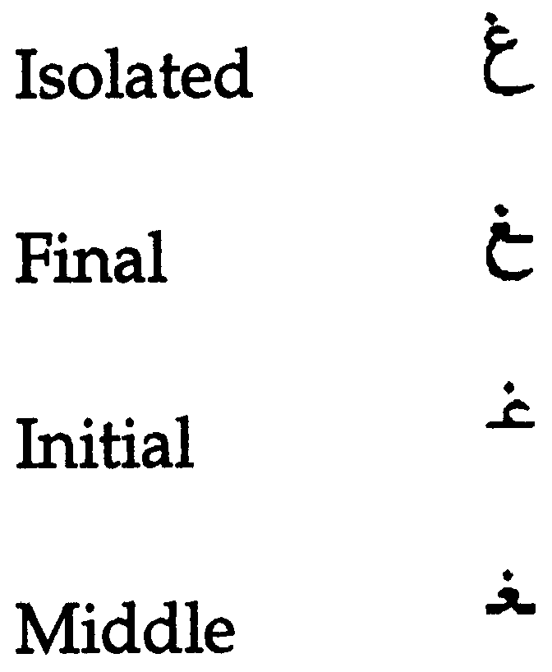
Глиф
Типографское изображение символа называется глифом
Английский язык: a, a
Каждая арабская буква имеет четыре глифа в зависимости от того, где она встречается в строке. Например, для АРАБСКОЙ БУКВЫ GHAIN четыре глифа - это:
Языки могут быть записаны/отображены в порядке справа налево или слева направо, но чтение данных происходит на основе порядка нажатия клавиш в файле и не зависит от направления записи

Slide 16
Кодировка символов
Кодировка символов — это переход от определения набора символов к фактическим кодовым единицам, используемым для представления данных
Кодировка описывает, как кодировать кодовые точки в байты и как декодировать байты в кодовые точки

Slide 17
Краткая история
Базовый код ASCII: 7-битный символ, длина не более 128 символов
Расширенный код ASCII: 8-битный символ, длина не более 256 символов
Кодировка ASCII может содержать достаточно символов, чтобы охватить все языки
Поэтому были разработаны различные системы кодирования для присвоения номеров символам разных языков и шрифтов, что создавало проблемы совместимости.

Slide 18
Стандарт Unicode
Стандарт цифрового представления символов, используемых в письменности всех языков мира.
Упорядоченный набор символов
Unicode предоставляет единые средства для хранения, поиска и обмена текстами на любом языке.
Он используется во всех современных компьютерах и является основой для обработки текста в Интернете
Количество слотов для представления языков мира — от 0000 до 10FFFF. Охват набора символов и диапазоны кодировок см. на сайте https://unicode.org/charts/.

Slide 19
Кодировка Unicode
Unicode может быть реализован с помощью различных кодировок:
UTF-8
UTF-16
UTF-32
Кодировка UTF-8 обычно используется в системе доменных имен (DNS)
UTF-8 — это кодировка символов переменной длины
UTF-8 кодирует кодовые точки, используя от одного до четырех байтов, которые читаются по одному байту за раз:
Для символов ASCII используется 1 байт
Для арабских символов используется 2 байта
Для символов деванагари используется 3 байта
Для китайских символов используется 4 байта
Таким образом, для чтения на уровне байтов нам необходимо указать кодировку перед чтением файла

Slide 20
Нормализация
Существует несколько способов кодирования определенных глифов в Unicode:
è = U+00E8
e + ` = è = U+0065 + U+0300
آ = U+0622
ٓ + ا = آ =U+0627 U+0653
Следующая строка может существовать в корпусе в виде первой строки, показанной ниже, тогда как строка ввода имеет вид второй строки. Таким образом, результат поиска будет пустым.
آدم (U+0622 U+062F U+0645)
آدم (U+0627 U+0653 U+062F U+0645)
Для поиска, сортировки и любых других операций со строками необходима нормализация
Нормализация гарантирует, что конечное представление будет одинаковым, даже если пользователи набирают текст по-разному

Slide 21
Нормализация
Ниже перечислены различные формы нормализации, определенные в Unicode:
Форма нормализации D (NFD)
Форма нормализации C (NFC)
Форма нормализации KD (NFKD)
Форма нормализации KC (NFKC)
В доменных именах используется NFC
C — составная (å — один символ), а D — декомпозированная (å — это «a» + кружок вверху)
K включает дополнительную совместимость с ошибками и в настоящее время используется редко

Slide 22
Интернационализированные доменные имена

Slide 23
Доменные имена
Доменное имя — это упорядоченный набор меток или строк: www.example.co.uk
Домен верхнего уровня (TLD) — это самая правая метка: ”uk”
Домен второго уровня: “co”
Домен третьего уровня: “example”
Изначально длина TLD составляла всего два-три символа (например, .ca, .com)
Теперь строки TLD могут быть более длинными (например, .info, .google, .engineering)
TLD, делегируемые в корневую зону, могут со временем меняться, поэтому фиксированный список может устареть
Каждая метка состоит из 63 октетов
Общая длина доменного имени не может быть больше 255 (включая разделители)

Slide 24
Интернационализированные доменные имена (IDN-домены)
Доменные имена также могут быть интернационализированы, если одна из меток содержит хотя бы один символ, не относящийся к стандарту ASCII
Например: www.exâmple.ca, 普遍接受-测试.世界., صحة.مصر, ทัวร์เที่ยวไทย.ไทย
Существует две эквивалентные формы обозначения IDN-доменов: U-label и A-label
Пользователи используют версию IDN под названием U-label (в формате UTF-8): exâmple
В DNS используется эквивалент ASCII под названием A-label:
Прием пользовательского ввода, нормализация и сверка с IDNA2008 для формирования U-label IDN
Преобразование U-label в punycode (с использованием RFC3492)
Добавление префикса "xn--", чтобы идентифицировать строку ASCII как A-label IDN.
exâmple => exmple-xta => xn--exmple-xta
普遍接受-测试 => --f38am99bqvcd5liy1cxsg => xn----f38am99bqvcd5liy1cxsg
Большинство систем должны использовать U-label, особенно базы данных

Slide 25
Интернационализация адреса электронной почты (EAI)

Slide 26
Адрес электронной почты
Синтаксис адреса электронной почты: mailboxName@domainName
В адресе электронной почты есть mailboxName
В адресе электронной почты есть domainName
domainName может быть ASCII или IDN
Например,
myname@example.org
myname@xn--exmple-xta.ca
myname@exâmple.ca
Если вы получаете электронную почту от других людей, то вы увидите, что используются как ...@exâmple..., так и ...@xn--example-xta...
Первый вариант используется чаще
exâmple@xn--example--xte... Действительный и применяется, но xn--…@xn--… недопустимый

Slide 27
EAI
В EAI имеется mailboxName в Unicode (в формате UTF-8)
domainName может быть ASCII или IDN
Например,
kévin@example.org
すし@ xn--exmple-xta.ca
すし@快手.游戏.

Slide 28
Форма адресов электронной почты
name@exâmple.ca и name@xn--exmple-xta.ca представляют одинаковые адреса электронной почты
Приложение должно быть способно рассматривать обе формы как эквивалентные
Для внутреннего использования последовательно применяется A-label или U-label, но смешивать их нельзя.
Техническая рекомендация: Для внутренней обработки следует использовать:
A-label для программного обеспечения, использующего протокол байтового уровня DNS или SMTP
U-label для большинства программ (например, обычных приложений django/flask/rails/symfony)
Проверьте, что входные данные работают в обоих форматах (или даже в смешанном формате).

Slide 29
Отправка и получение
Мы должны иметь возможность отправки в любую форму:
mailboxName-UTF-8@A-labelform
mailboxName-UTF-8@U-labelform
Мы должны иметь возможность получения из любой формы:
mailboxName-UTF-8@A-labelform
mailboxName-UTF-8@U-labelform
Хранение электронной почты должно соответствовать доменному имени в форме A-label или U-label
Внутренней отправкой/получением должен управлять почтовый сервер
Процесс передачи (интерфейсное приложение → сервер электронной почты)
Библиотеки, используемые в процессе передачи, должны быть совместимы с EAI
Почтовый сервер также должен быть совместим с EAI
Описание того, как обеспечить совместимость почтового сервера с EAI, не входит в рамки данного курса.

Slide 30
Заключение

Slide 31
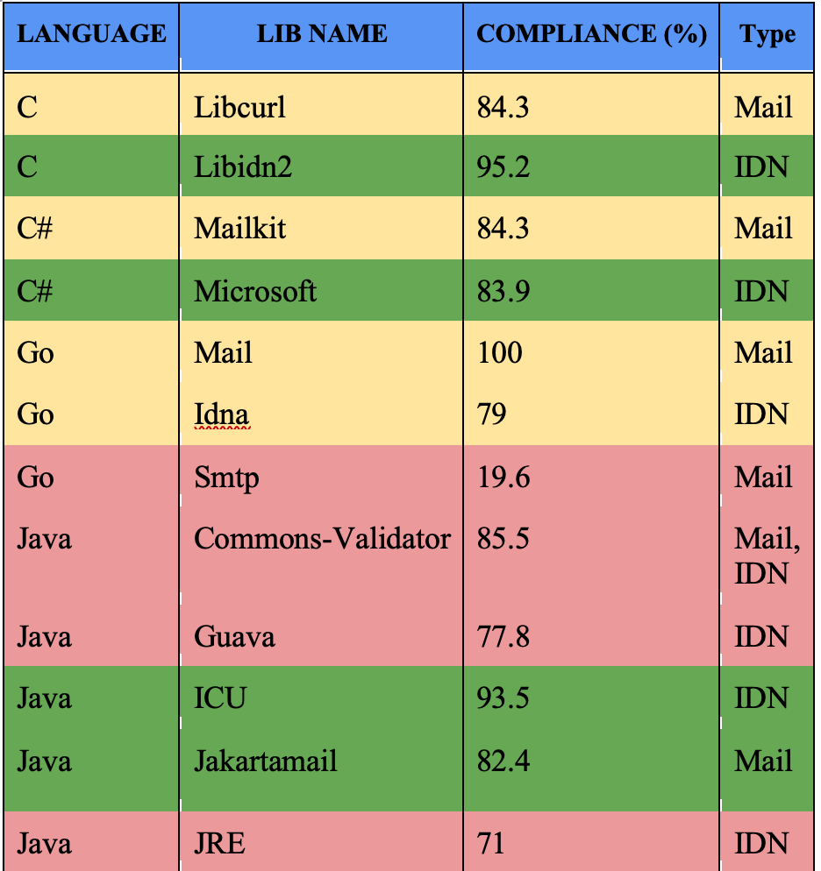
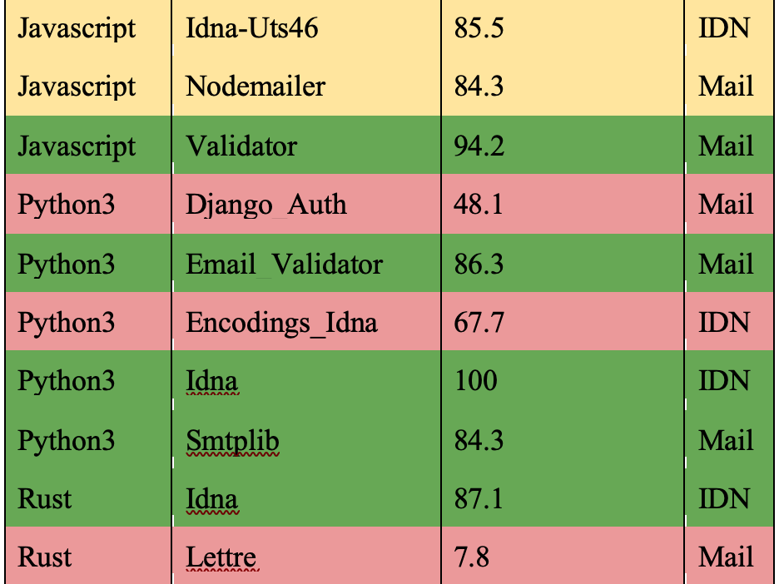
Поддержка языков прогр.
UASG018A

Slide 32
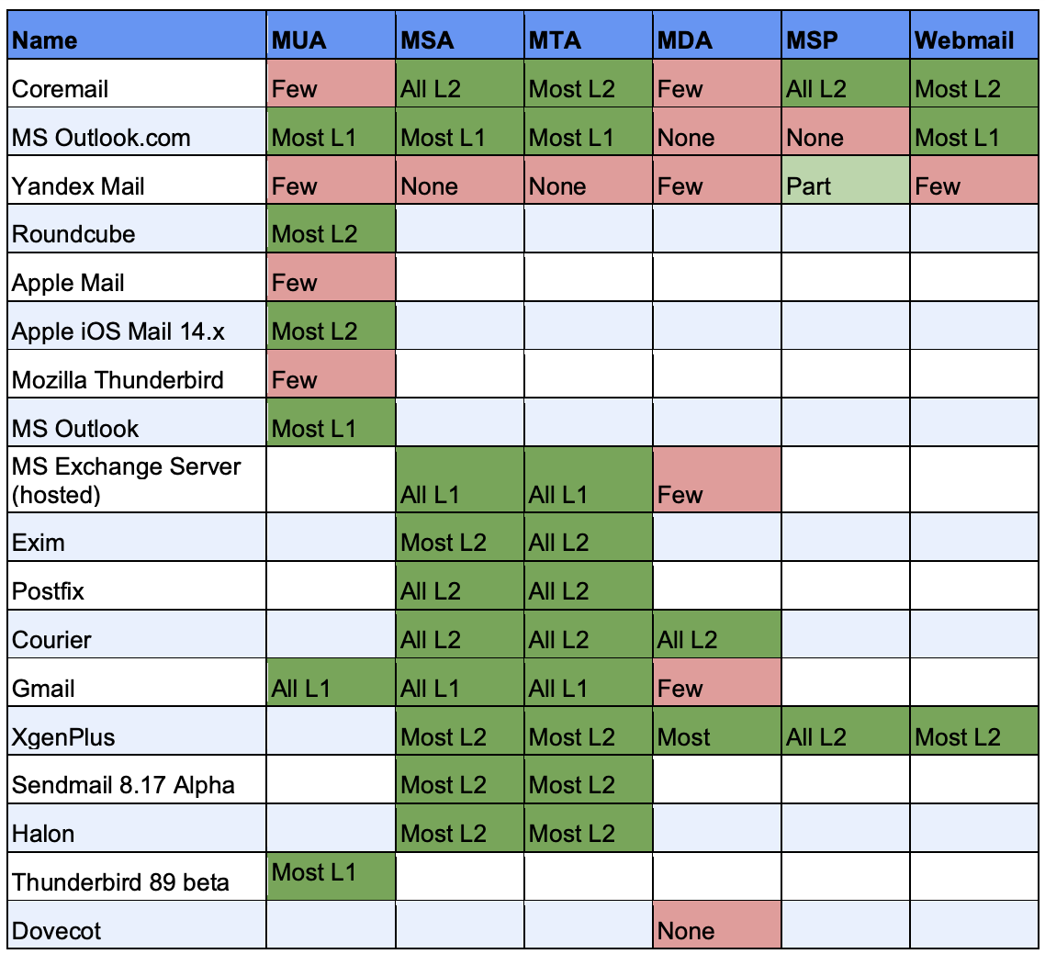
Поддержка EAI в основных инструментах и службах электронной почты
См. подробные результаты тестирования в документе «UASG030A: результаты тестирования поддержки EAI в программном обеспечении»

Slide 33
Путь ICANN к готовности к универсальному принятию — модель
Этап 1: Обновление служб для поддержки новых коротких и длинных TLD на основе символов ASCII
Этап 2: Обновление служб для поддержки интернационализированных доменных имен (IDN-доменов), записываемых символами, отличными от ASCII, в формате Unicode (U-label) и в представлении IDN-доменов в формате Punycode на основе символов ASCII (A-label)
Этап 3: Обновление инфраструктуры и служб для поддержки адресов электронной почты, записываемых символами, отличными от ASCII
Примечание: прежде чем инфраструктуру можно будет считать совместимой, интернационализацию адресов электронной почты (EAI) должны поддерживать все компоненты.
Подробнее см. Ситуационное исследование ICANN

Slide 34
Участвуйте!
Для получения дополнительных сведений об универсальном принятии, обратитесь по следующим адресам электронной почты: info@uasg.tech и UAProgram@icann.org
Получите доступ ко всем документам и презентациям UASG на сайте https://uasg.tech
Получите доступ к информации о текущей работе на вики-страницах: https://community.icann.org/display/TUA
Зарегистрируйтесь для участия или Подпишитесь на лист рассылки, посвященный обсуждению UA по адресу https://uasg.tech/subscribe
Зарегистрируйтесь для участия в деятельности рабочих групп по UA здесь

Slide 35
Некоторые актуальные материалы
Полный список отчетов см. на https://uasg.tech
Краткое руководство по универсальному принятию: UASG005
Основные сведения об универсальном принятии: UASG007
Краткое руководство по EAI: UASG014
EAI – общее техническое описание: UASG012
Соответствие UA некоторых библиотек и фреймворков языков программирования – UASG018A
EAI — оценка основных программ и служб электронной почты: UASG021B
Концепция готовности к обеспечению универсального принятия: UASG026
Соображения относительно именования интернационализированных ящиков электронной почты: UASG028
Отчет об оценке поддержки EAI в почтовых программах и службах: UASG030
UA в системах управления контентом (CMS), фаза 1 — WordPress: UASG032
Использованные примеры кода: https://github.com/icann/ua-code-samples

Slide 36
Взаимодействие с ICANN — благодарим вас! Вопросы
Почта: sarmad.hussain@icann.org

